Slide 1
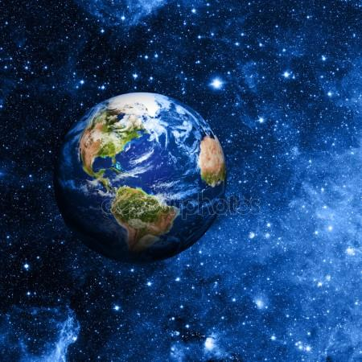
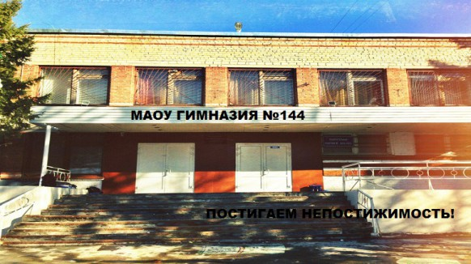
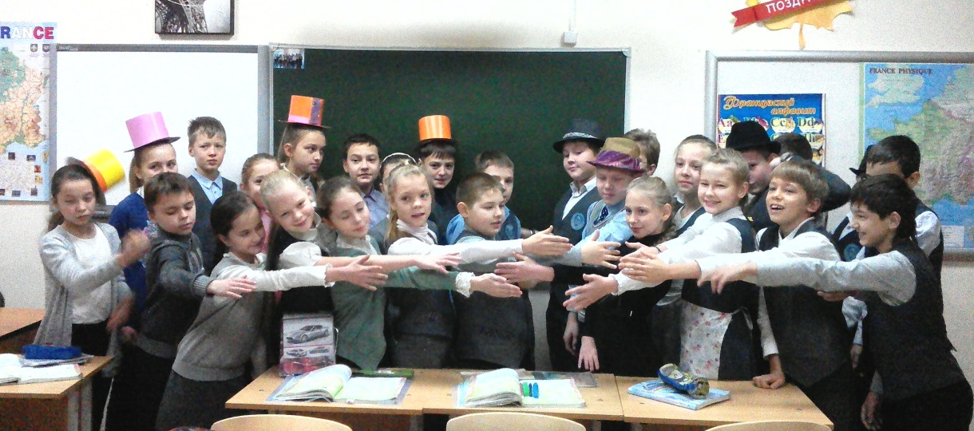
В гимназии нашей на планете Земля
есть удивительный и удивляющий
6а

Slide 2
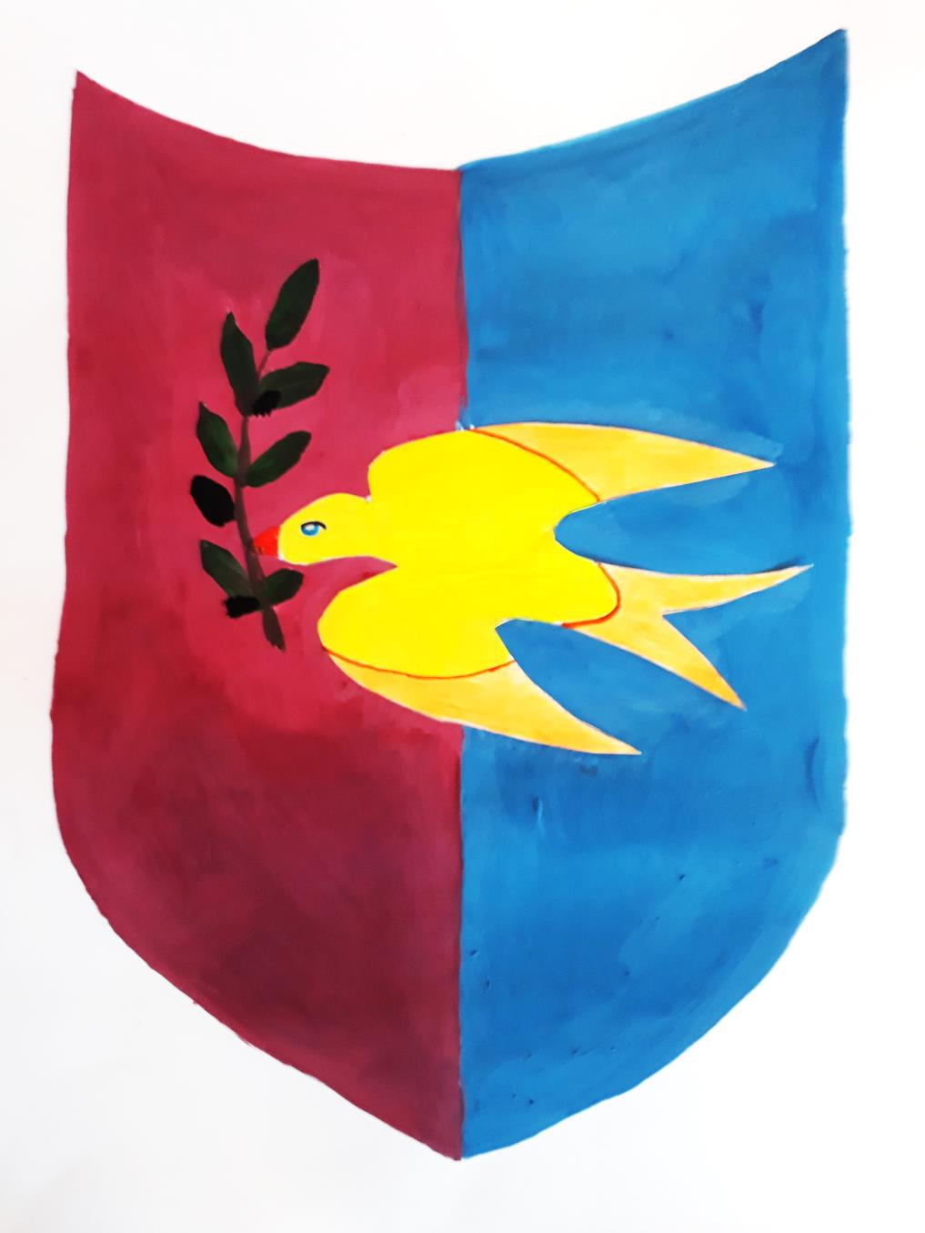
Герб нашего класса
Мы вместе!
Мы идем дорогою добра!
Мы стремимся к вершинам знаний!

Slide 3
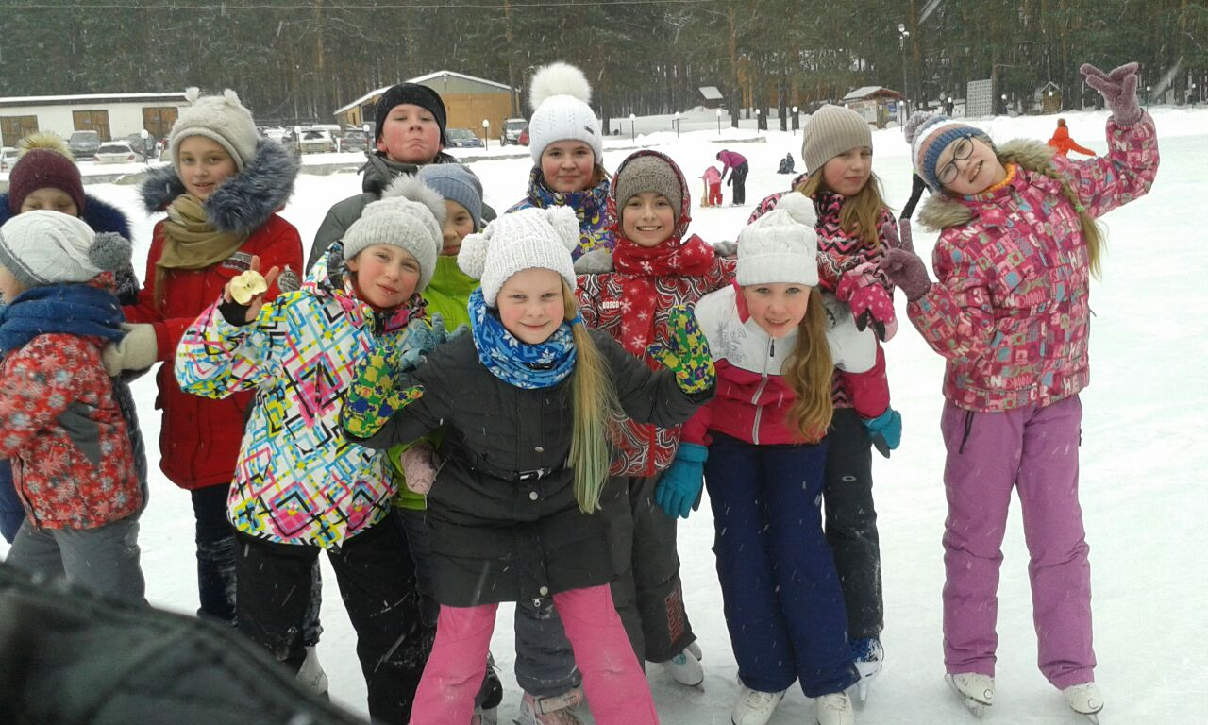
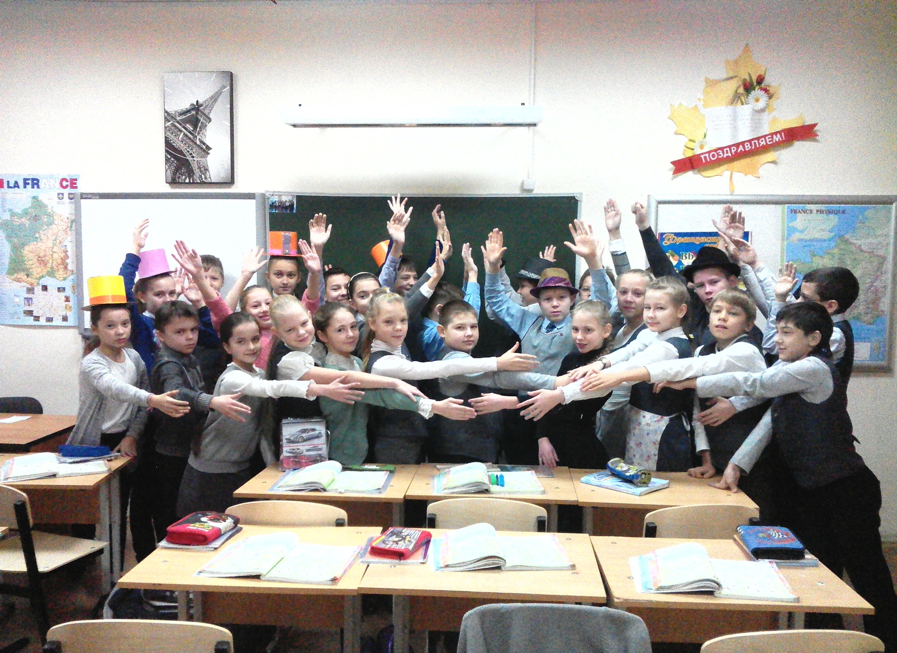
Мы дружные и
веселые!

Slide 4
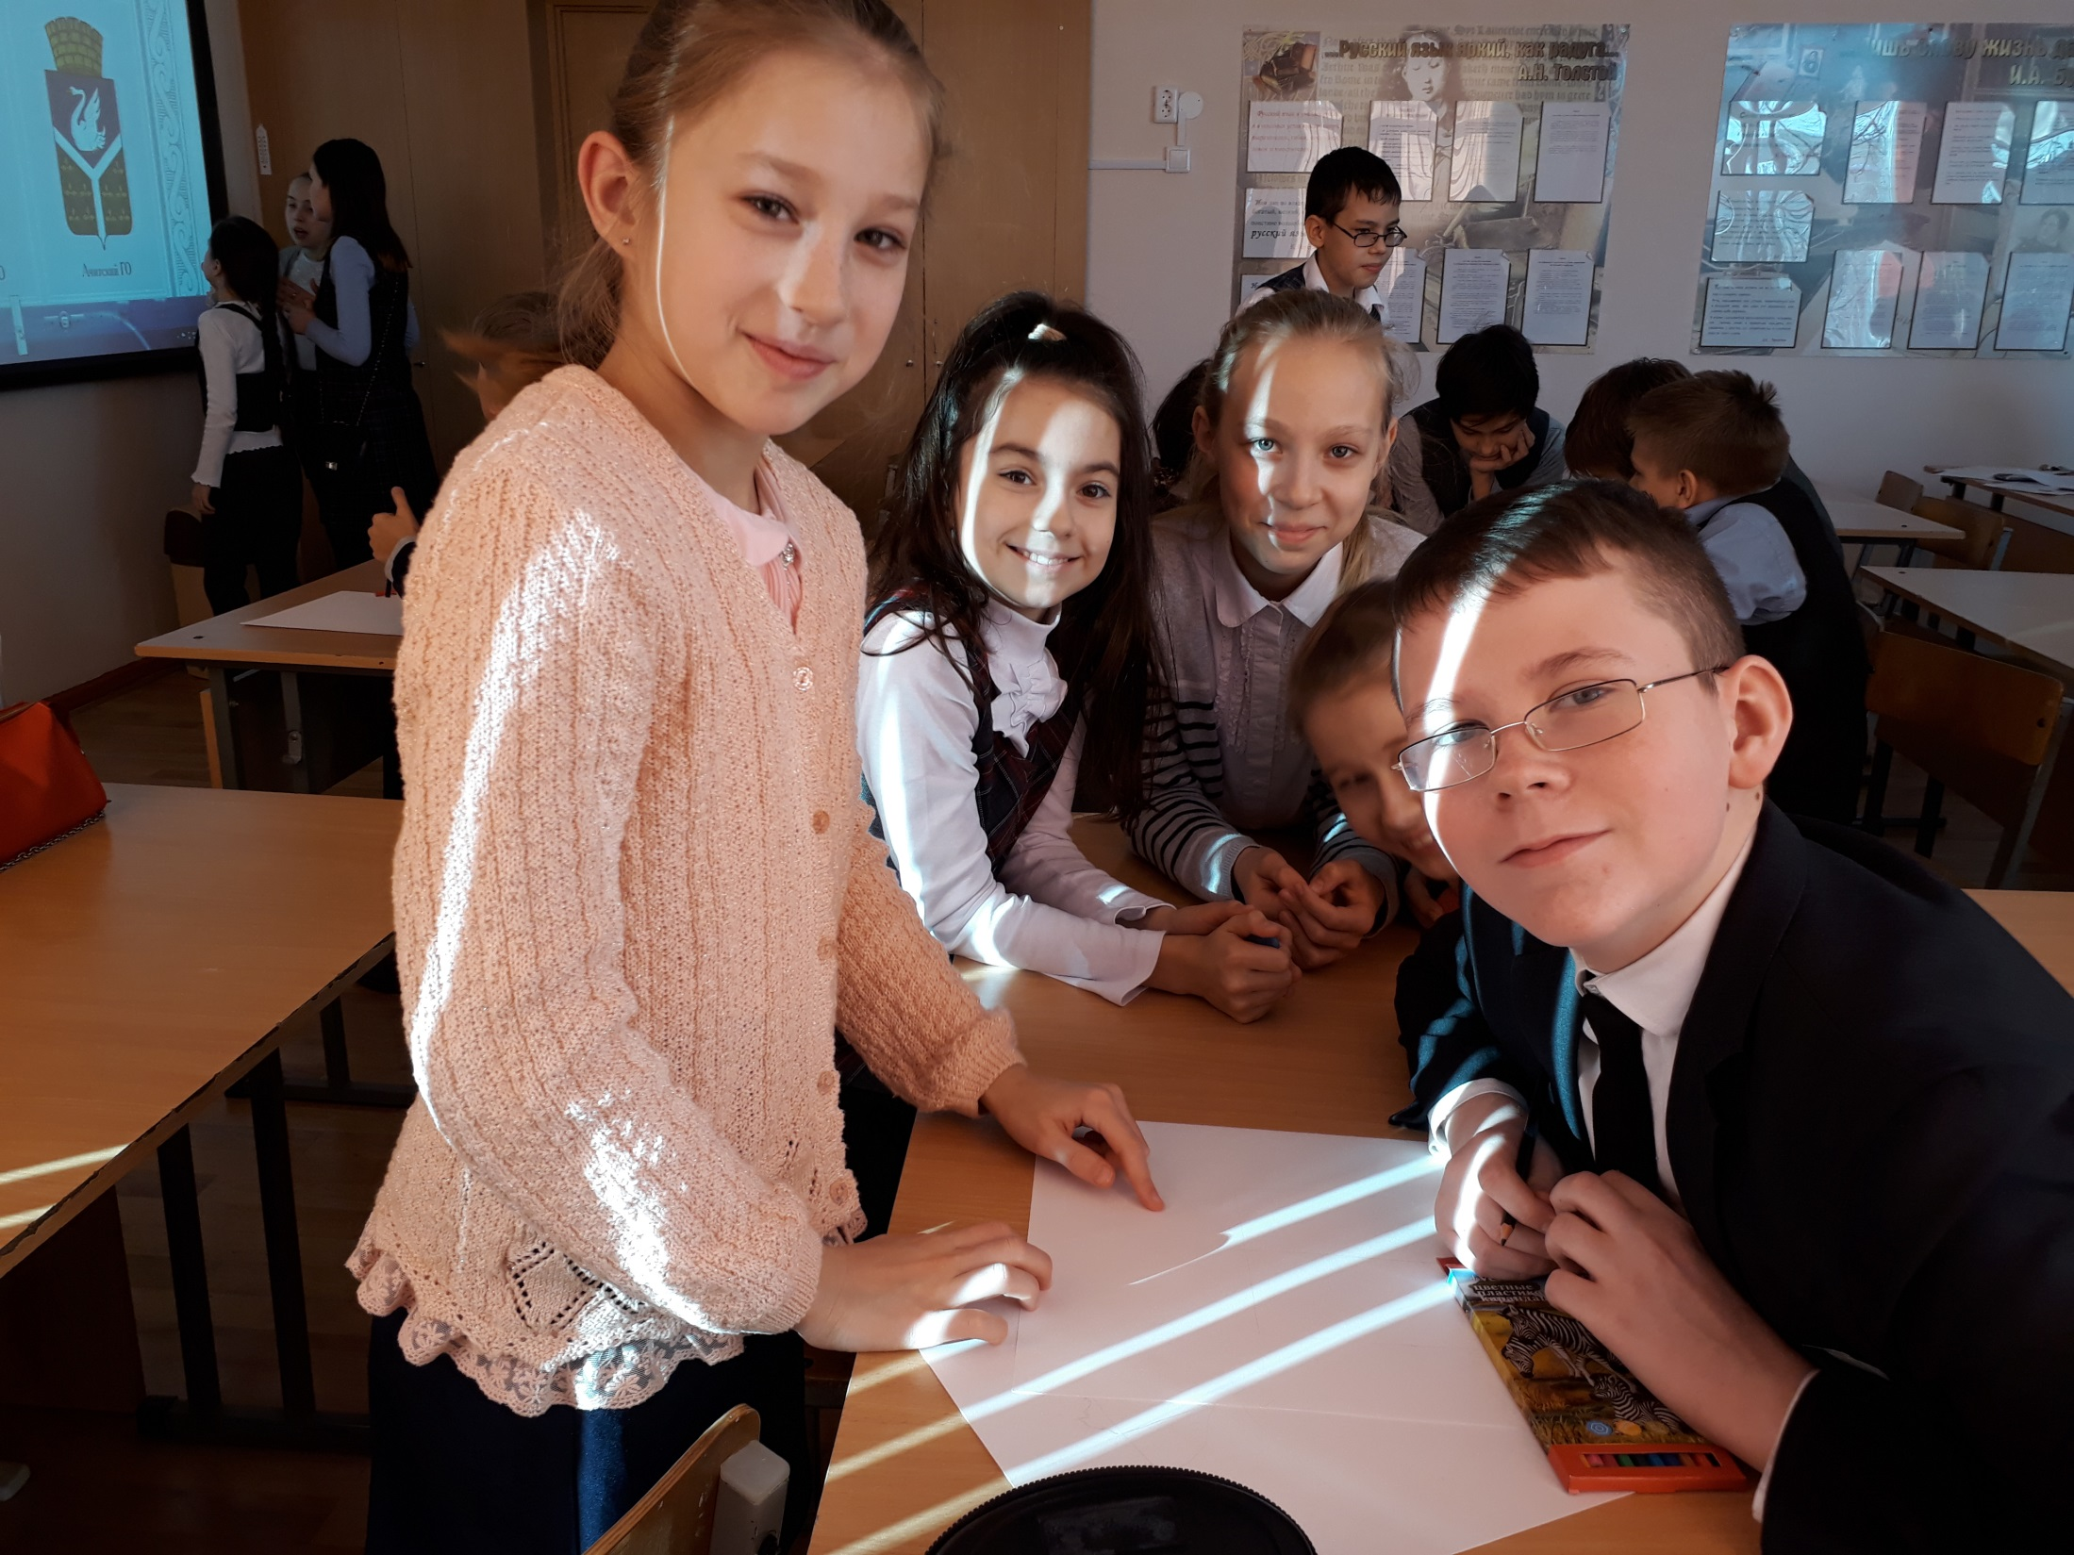
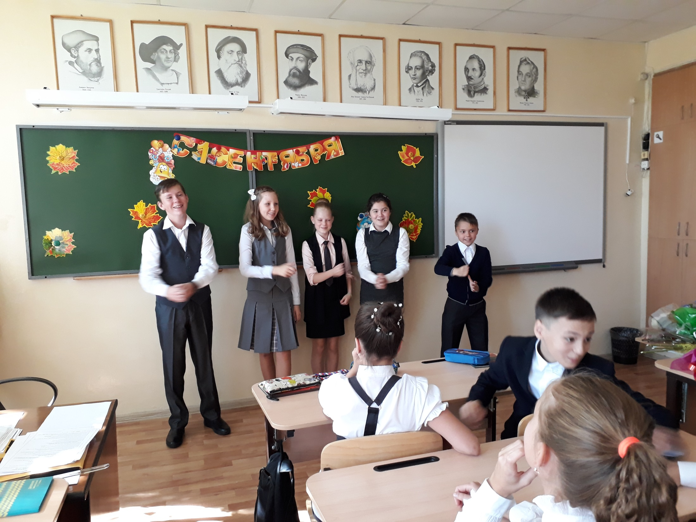
Мы искренние и добрые!

Slide 5
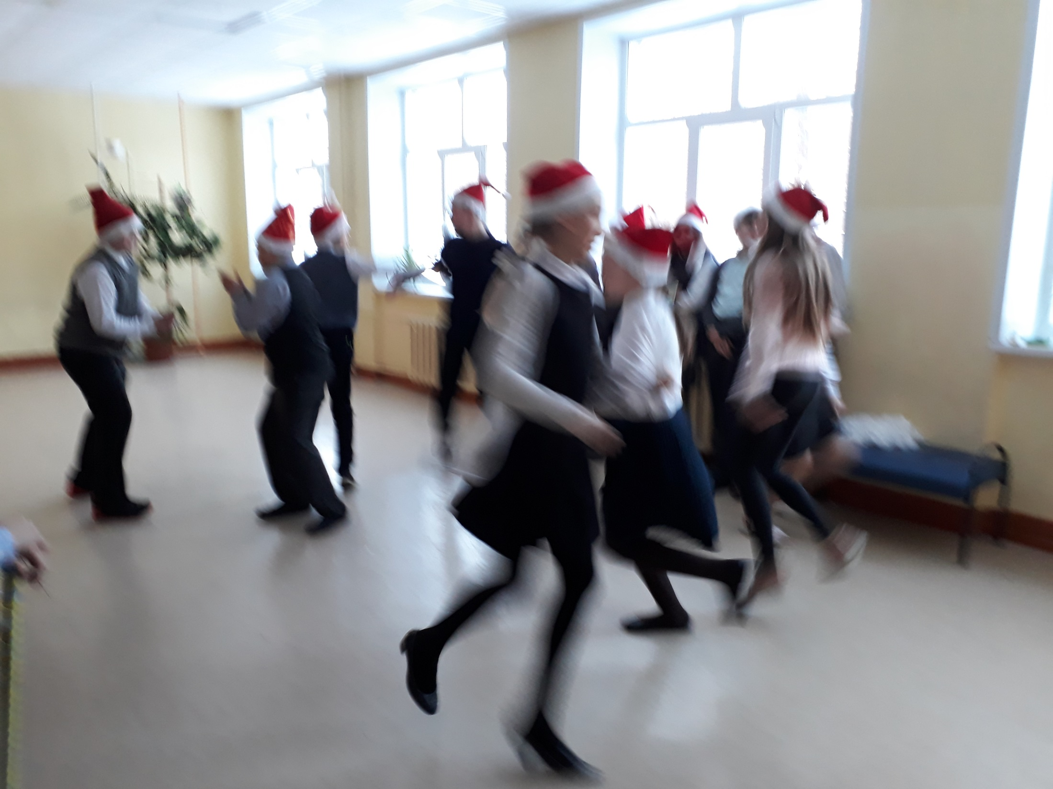
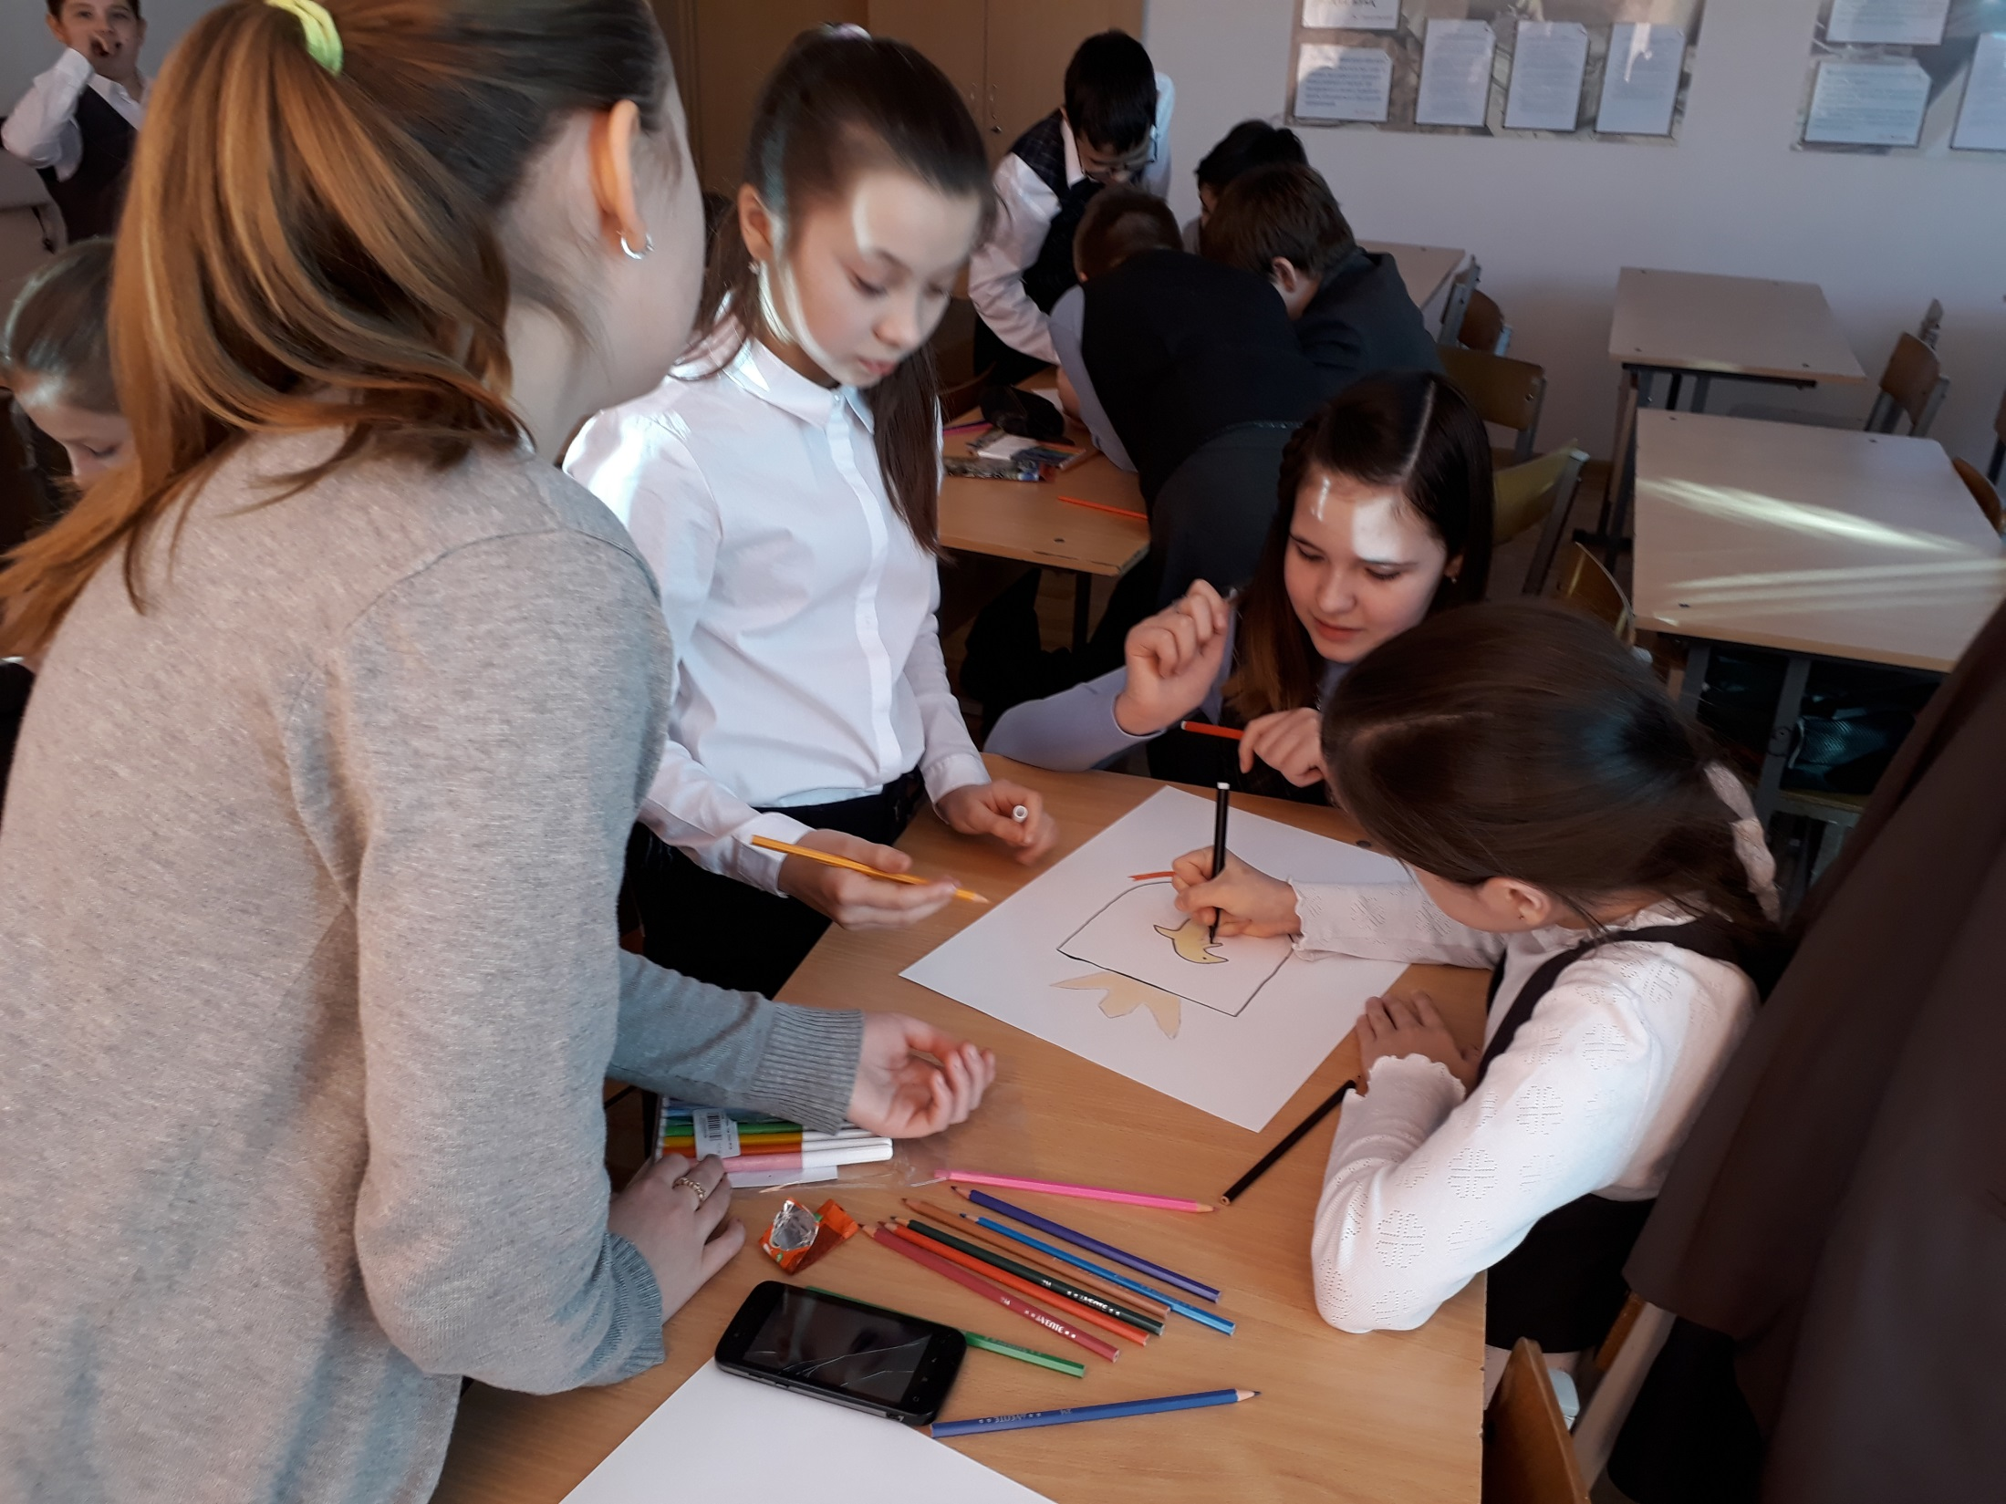
Мы активные и креативные!

Slide 6
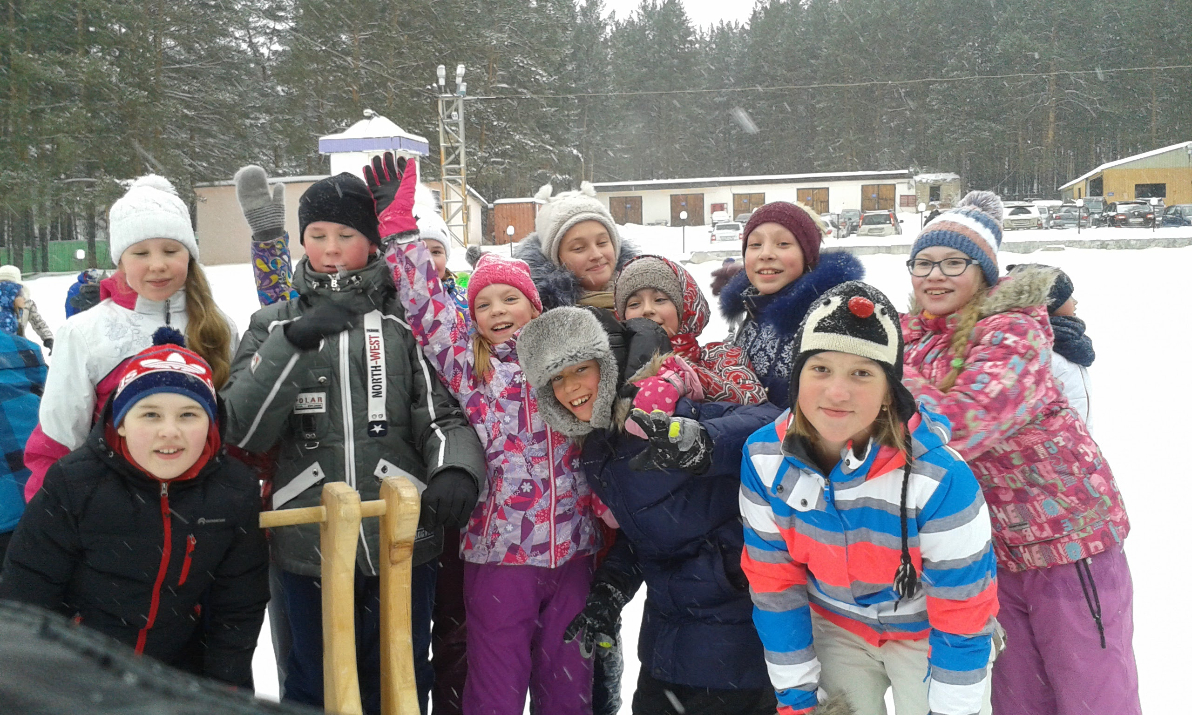
Мы неповторимые, головокружительные,
настоящие!

